Slide 1
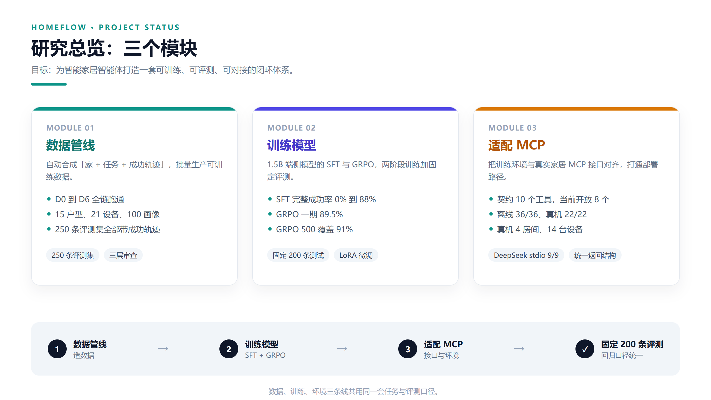
Notes:
来源：newdoc/1004推进文档/01、08、13，newdoc/1007推进文档/对齐_目前方案与交付接口.md。

Slide 2
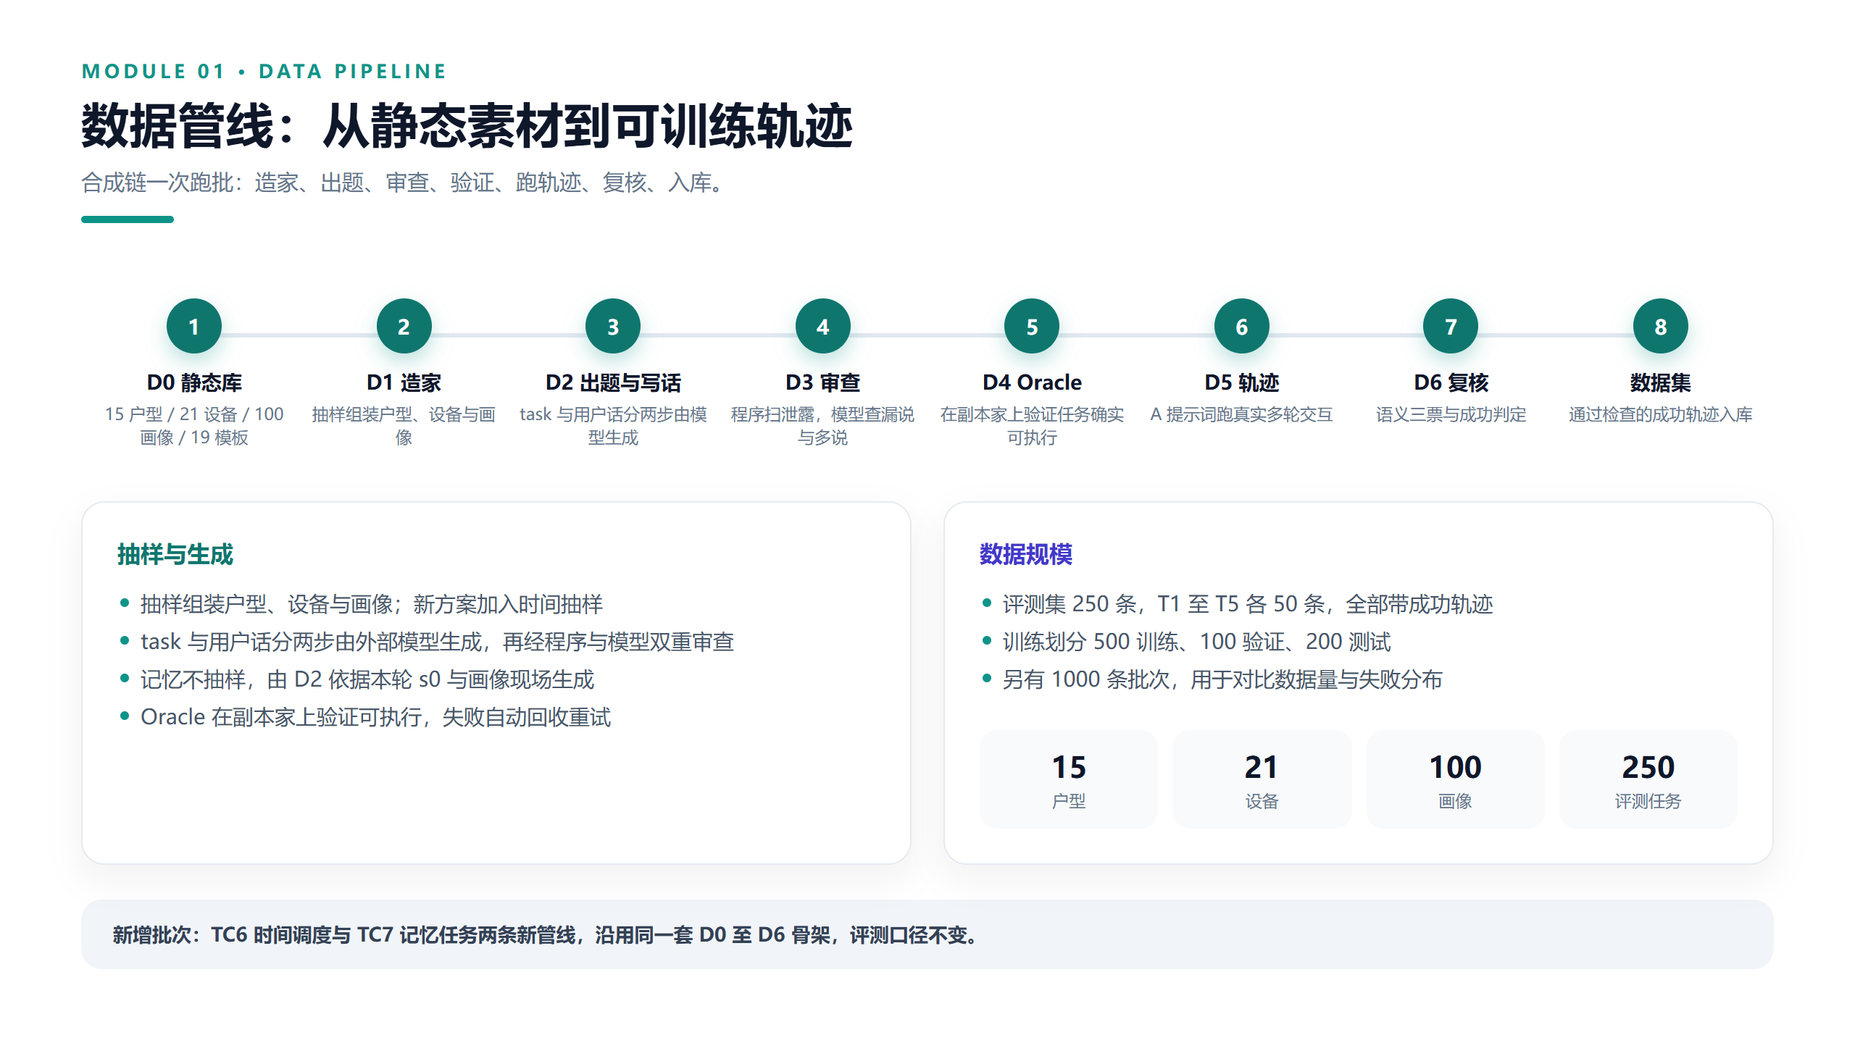
Notes:
来源：newdoc/1004推进文档/01、02、03、07，newdoc/1007推进文档/03。

Slide 3
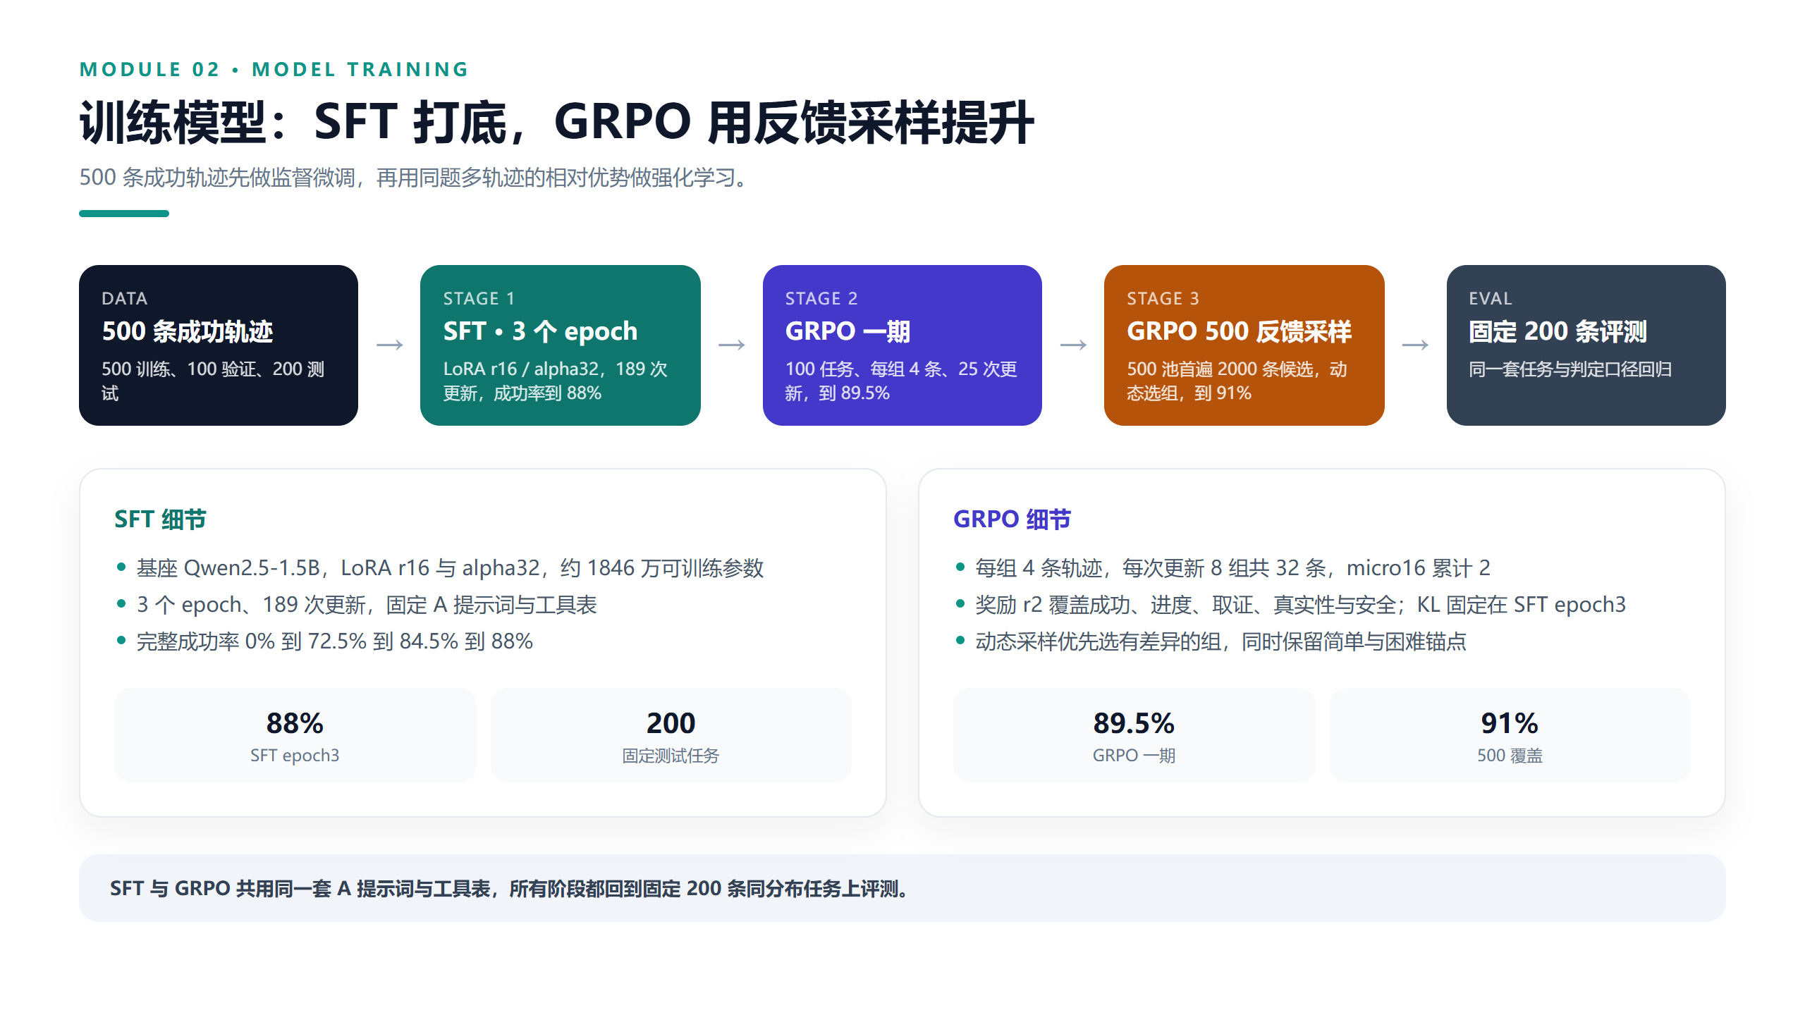
Notes:
来源：newdoc/1004推进文档/06、07、09、12、13。

Slide 4
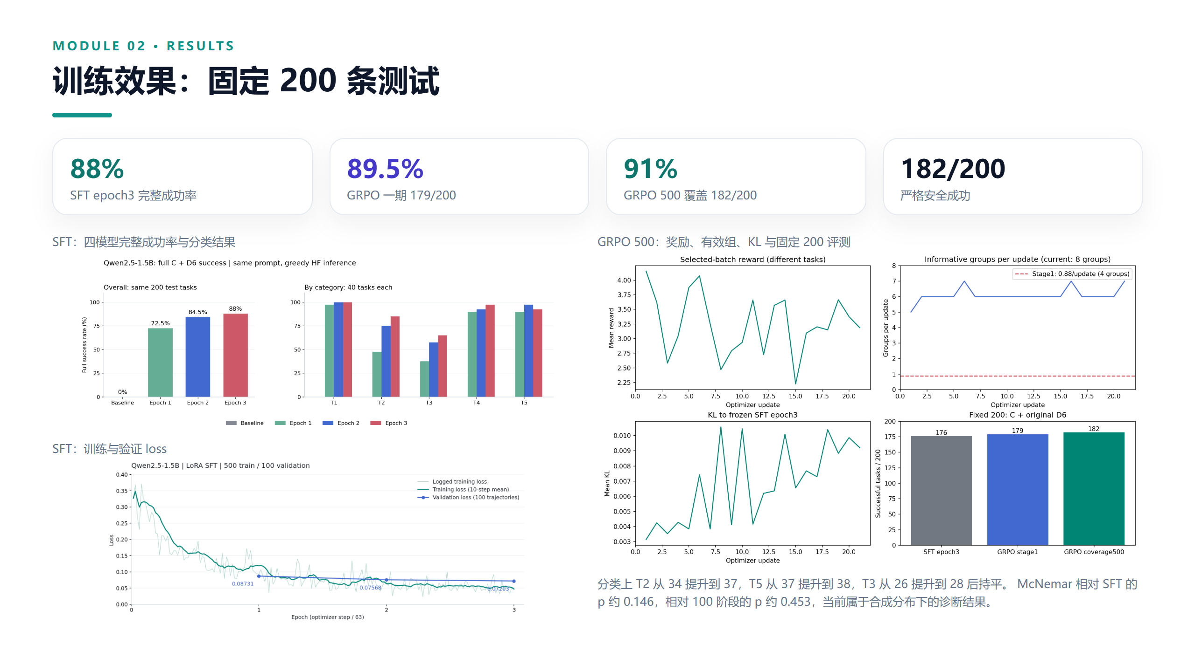
Notes:
来源：newdoc/1004推进文档/08、13；图表取自 assets/sft_four_models_full_20261005.png、sft_loss_20261005.png、grpo_coverage500_20261006.png。

Slide 5
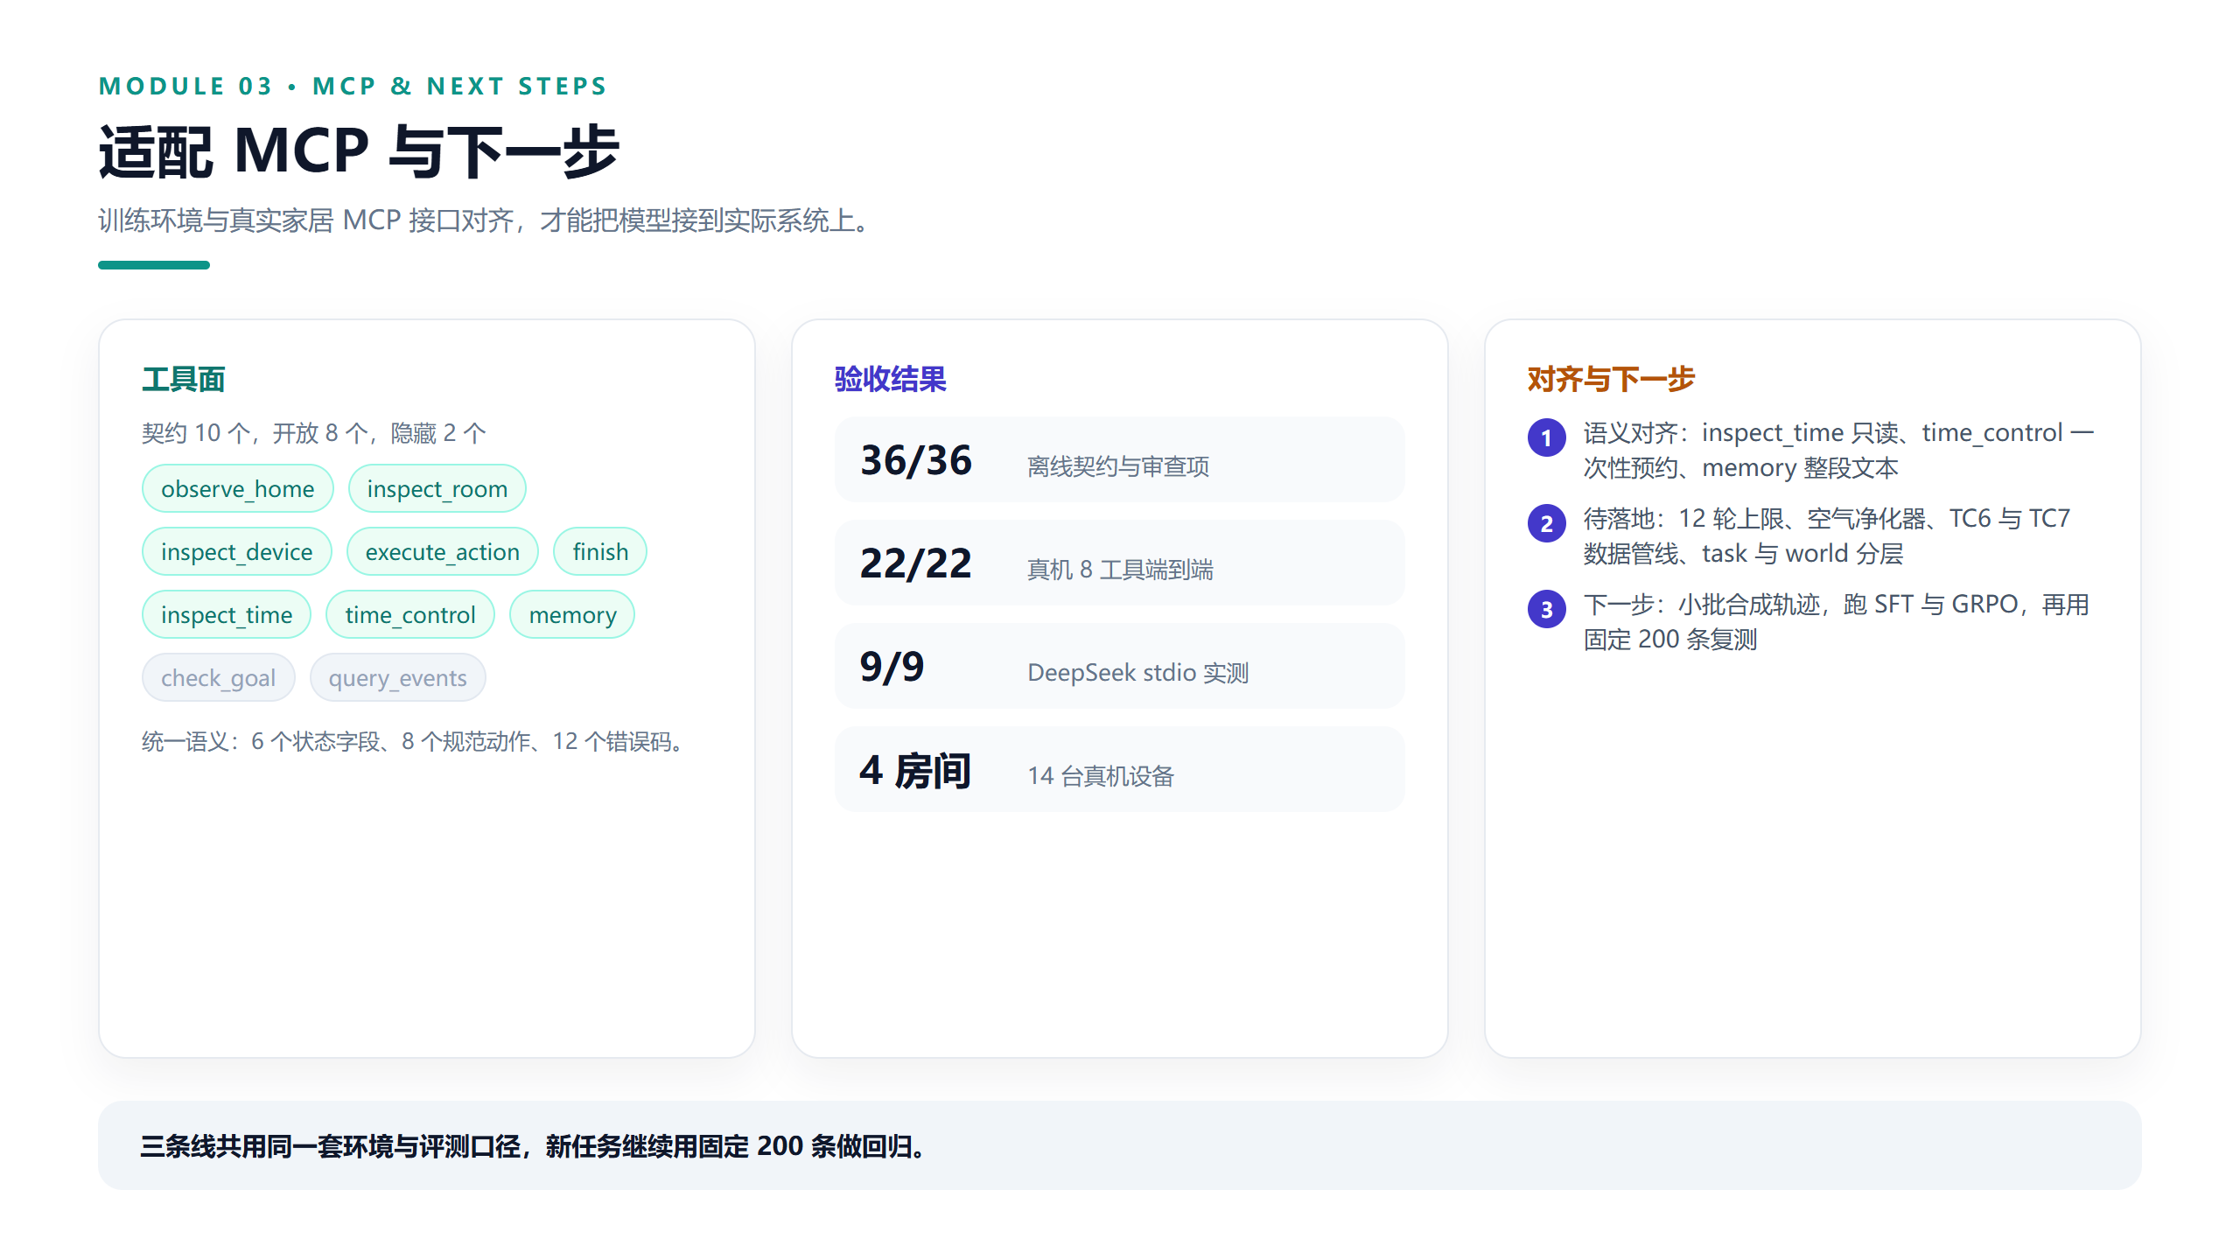
Notes:
来源：newdoc/1007推进文档/对齐_目前方案与交付接口.md、对齐_一次性调度与持久化调度-两个通用语义接口.md、01 至 03。

